Slide 1
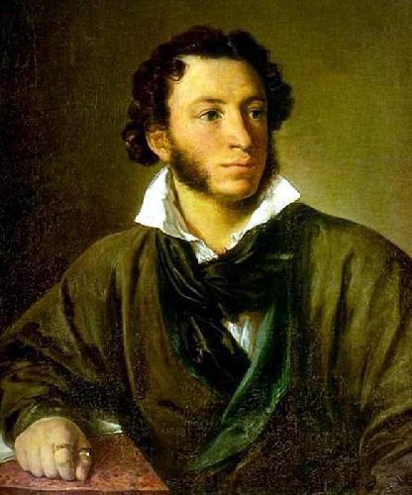
Александр Сергеевич Пушкин 1799-1837

Slide 2
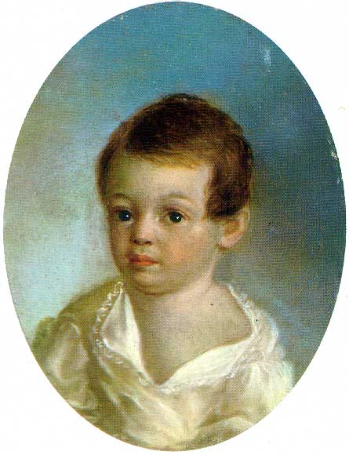
6 июня 1799 года в Москве в дворянской помещичьей семье Пушкиных родился мальчик, которому суждено было стать одним из величайших поэтов России.

Slide 3
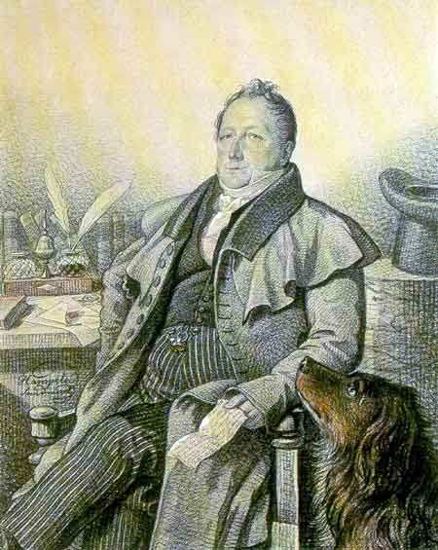
Отец, Сергей Львович, небогатый помещик, человек образованный, хорошо знал литературу, был знаком со многими русскими писателями и сам немного писал.

Slide 4
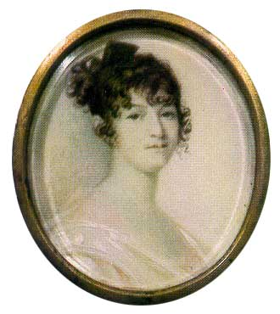
Мать, Надежда Осиповна, Приходилась внучкой арапу Петра I, впоследствии русскому генералу Ганнибалу.

Slide 5
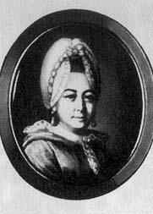
Любовь к родному языку маленькому Пушкину привили бабушка, Мария Алексеевна Ганнибал, превосходно говорившая и писавшая по-русски.

Slide 6
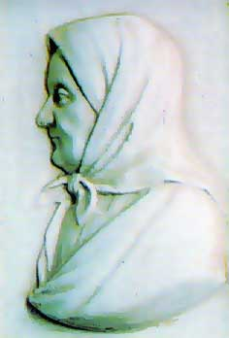
Яковлева Арина Родионовна

Slide 7
«Что за прелесть эти сказки…»
А.С.Пушкин.

Slide 8
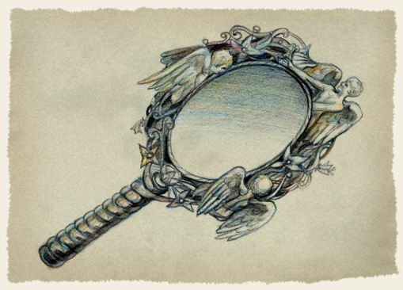

Slide 9
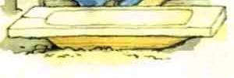

Slide 10
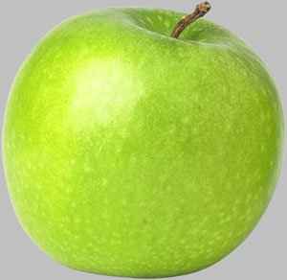

Slide 11
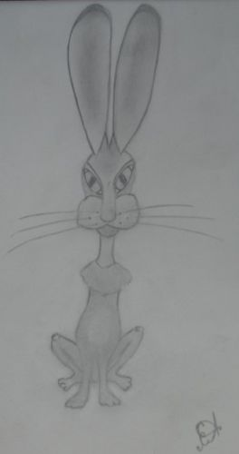

Slide 12
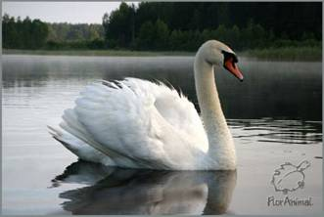

Slide 13
«Что за прелесть эти сказки…»
А.С.Пушкин.

Slide 14
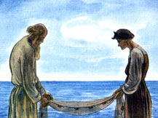

Slide 15
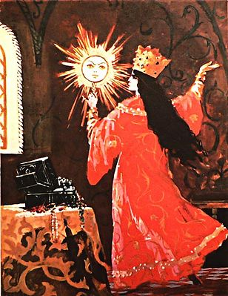

Slide 16
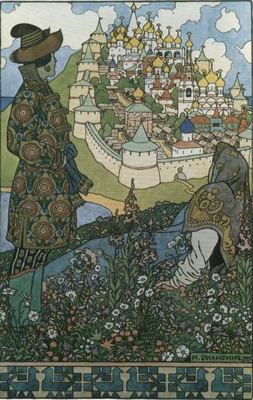

Slide 17
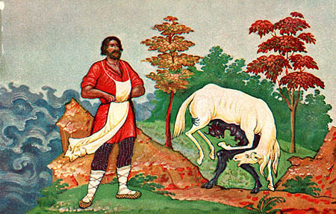

Slide 18
